Slide 1
КЛЮЧЕВЫЕ ЦЕЛИ И
ПРИОРИТЕТНЫЕ ЗАДАЧИ
МИНИСТЕРСТВА ИМУЩЕСТВЕННЫХ ОТНОШЕНИЙ И АРХИТЕКТУРЫ УЛЬЯНОВСКОЙ ОБЛАСТИ
2023 год

Slide 2
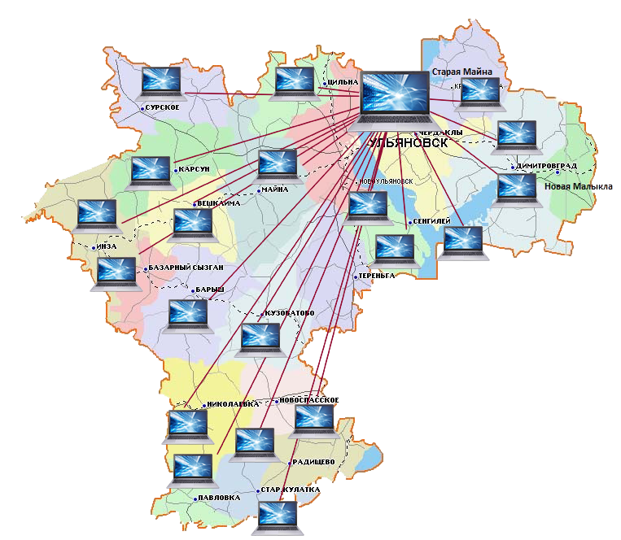
ЦЕЛЬ 1:
СОВЕРШЕНСТВОВАНИЕ ГРАДОСТРОИТЕЛЬНОЙ ДЕЯТЕЛЬНОСТИ
Задача: Создание цифровой платформы
развитие государственной информационной
системы обеспечения градостроительной
деятельности ГИСОГД УО
Результат:
Обеспечение бесперебойной работы ГИСОГД УО в целях приёма заявок и предоставления государственных и муниципальных услуг в электронном виде посредством использования ГИСОГД УО.
- выдача градплана;
- выдача разрешения на строительство;
- выдача разрешения на ввод в эксплуатацию;
- уведомление о соответствии планируемого строительства жилого дома;
- уведомление о соответствии построенного жилого дома;
- предоставление сведений, документов и материалов, содержащихся ГИСОГД УО.
Переход на использование СМЭВ 3 в рамках использования ГИСОГД УО в целях предоставления государственных и муниципальных услуг
КЛЮЧЕВЫЕ ЦЕЛИ
И ПРИОРИТЕТНЫЕ ЗАДАЧИ

Slide 3
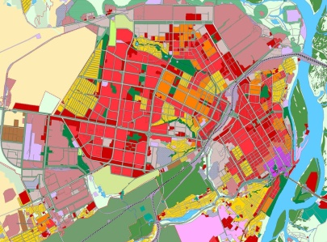
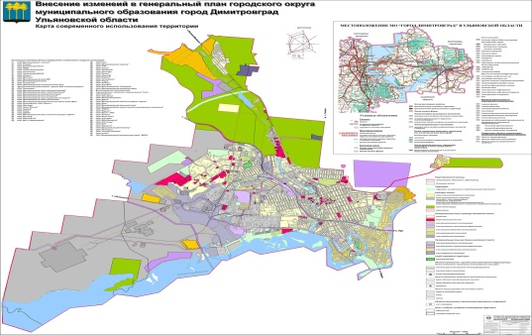
ЦЕЛЬ 1:
СОВЕРШЕНСТВОВАНИЕ
ГРАДОСТРОИТЕЛЬНОЙ ДЕЯТЕЛЬНОСТИ
Задача: Актуализация градостроительной документации
муниципальных образований Ульяновской области
Результат
Актуализированы Схемы территориального планирования
5 муниципальных районов
(Барышский, Кузоватовский, Николаевский,
Новоспасский, Тереньгульский районы)
Актуализированы Генеральные планы поселений вышеуказанных муниципальных районов
36 поселений
Актуализированы правила землепользования и застройки поселений вышеуказанных муниципальных районов
36 поселений
КЛЮЧЕВЫЕ ЦЕЛИ
И ПРИОРИТЕТНЫЕ ЗАДАЧИ

Slide 4
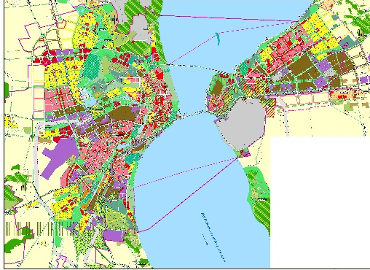
ЦЕЛЬ 1:
СОВЕРШЕНСТВОВАНИЕ
ГРАДОСТРОИТЕЛЬНОЙ ДЕЯТЕЛЬНОСТИ
Задача: Актуализация градостроительной документации
города Ульяновска
Результат
Подготовлен проект документа о внесении изменений в генеральный план города Ульяновска для направления на согласование в уполномоченные органы
Проект документа о внесении изменений в генеральный план города Ульяновска рассмотрен на заседании Единого градостроительного совета
КЛЮЧЕВЫЕ ЦЕЛИ
И ПРИОРИТЕТНЫЕ ЗАДАЧИ

Slide 5
ЦЕЛЬ 1:
СОВЕРШЕНСТВОВАНИЕ
ГРАДОСТРОИТЕЛЬНОЙ ДЕЯТЕЛЬНОСТИ
Задача: Подготовка специалистов в области градостроительной деятельности
Результат
Прошли обучение в УлГТУ 3 специалиста в области архитектуры в рамках реализации Закона Ульяновской области от 04.06.2020 N 51-ЗО "О некоторых мерах, способствующих привлечению квалифицированных работников в сфере градостроительной деятельности в органы местного самоуправления муниципальных образований Ульяновской области»
Специалисты направлены в органы архитектуры 3 муниципальных районов для работы.
КЛЮЧЕВЫЕ ЦЕЛИ
И ПРИОРИТЕТНЫЕ ЗАДАЧИ

Slide 6
ЦЕЛЬ 2:
ПОВЫШЕНИЕ ЭФФЕКТИВНОСТИ ИСПОЛЬЗОВАНИЯ ЗЕМЕЛЬНЫХ РЕСУРСОВ
Задача: Сокращение
сроков оказания государственных услуг
Задача: Повышение качества оказания государственных услуг
Задача: Увеличение количества вовлекаемых
в оборот земельных участков
Результат:
Создан интерактивный сервис по уведомлению граждан о рассмотрении заявлений, в том числе их результата
Выставлено на торги более 50 земельных участков
Получены доходы от реализации земельных участков в размере 10,0 млн. рублей.
КЛЮЧЕВЫЕ ЦЕЛИ
И ПРИОРИТЕТНЫЕ ЗАДАЧИ

Slide 7
ЦЕЛЬ 3:
Вовлечение имущества, неиспользуемого областными государственными учреждениями Ульяновской области, в хозяйственный оборот
Задача: Осуществление мероприятий по приватизации имущества, неиспользуемого областными государственными учреждениями Ульяновской области
Результат:
Планируется включить в прогнозный план (программу приватизации) не менее 5 объектов недвижимого имущества.
КЛЮЧЕВЫЕ ЦЕЛИ
И ПРИОРИТЕТНЫЕ ЗАДАЧИ

Slide 8
ЦЕЛЬ 3:
Вовлечение имущества, неиспользуемого областными государственными учреждениями Ульяновской области, в хозяйственный оборот
Задача: Осуществление мероприятий по передаче имущества, неиспользуемого областными государственными учреждениями Ульяновской области, на иной уровень публичного образования
Результат:
Планируется осуществить передачу на иной уровень публичного образования не менее 4-х объектов недвижимого имущества.
КЛЮЧЕВЫЕ ЦЕЛИ
И ПРИОРИТЕТНЫЕ ЗАДАЧИ

Slide 9
ЦЕЛЬ 4:
Исключение по результатам списания из хозяйственного оборота неликвидного имущества, находящегося в государственной собственности Ульяновской области
Задача: Осуществление мероприятий по списанию непригодного к эксплуатации имущества, находящегося в неудовлетворительном состоянии
Результат:
Осуществление мероприятий по списанию не менее 5 - ти объектов недвижимого имущества.
КЛЮЧЕВЫЕ ЦЕЛИ
И ПРИОРИТЕТНЫЕ ЗАДАЧИ

